Slide 1


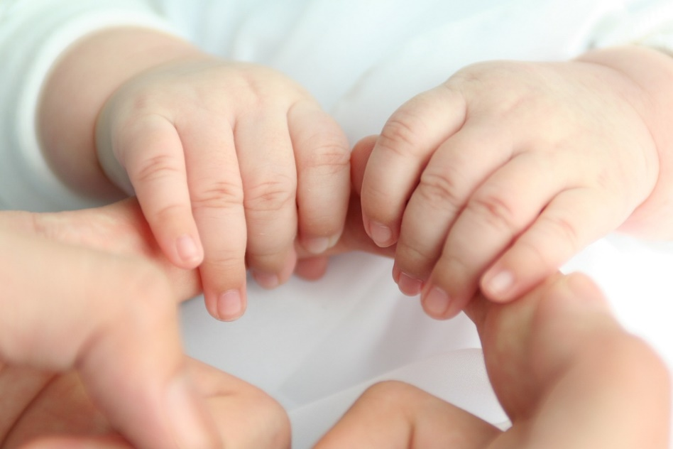


BABYMASSAGE
Inhalt
Erlernen von schmetterlingszarten Körperberührungen
Erkennen der verschiedenen Bedürfnisse und Körperbotschaften Deines Babys
Adäquates Beantworten von Babyzeichen
Umgang mit belastenden Situationen
Informationen zu Themen rund um die ersten Lebensmonate
Kleine Gruppengröße (mind. 4, max. 6)
Eingehen auf Fragen zu Entwicklungsthemen der Babies (Schreien, Schlafen, Stillen, etc.)
Erfahrungsaustausch
Sprachen: Deutsch, Englisch, Französisch
Kursleitung/Kontakt
Sandra Bargmann-Lüscher
kontakt.elternkindbegleitung@gmail.com
Mobil: +41 78 233 67 68
www.eltern-kind-begleitung.lu
Kursort
Kontaktstelle Eltern und Kinder St Johann, 1. Stock
Lothringerstrasse 63
4056 Basel
NEUER KURSSTART:
DIENSTAG, 19.8.2025
Für Eltern und ihren Babies
(0-6 Monate)
6 Lektionen: Dienstag, 9.30 – 11.00 Uhr
(19. / 26. Aug. & 2. / 9. / 16. / 23. Sept)
Kosten: CHF 250 (nur als ganzer Kurs buchbar)

